Slide 1
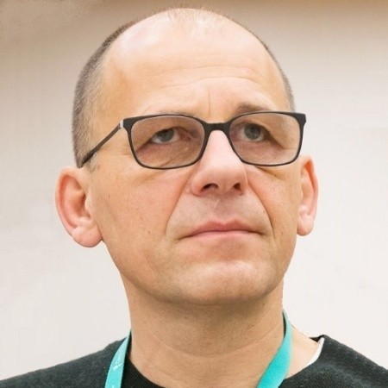
Årets verneombud
Leif Johnsen
Konsernhovedverneombud. Helse Vest

Slide 2


Slide 3


Slide 4


Slide 5


Slide 6

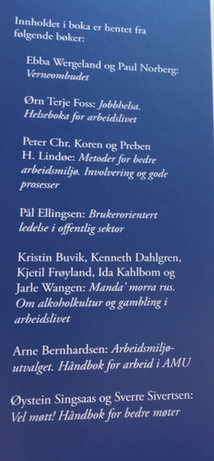

Slide 7
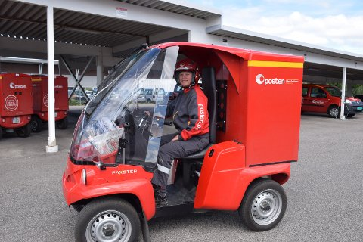
Gunn-Elin Nikolaisen
Posten, Elverum

Slide 8
Gunn-Elin
Stødig
Modig, tar kampene
Tydelig
Utrolig god på dokumentasjon
Nysgjerrig
God på referater

Slide 9
Aina Dahlø Janbu
Equinor, Rotvoll

Slide 10
Aina
Bedre tilrettelegging for bruk av hørselshjelpemidler på møterom
Organisering av årshjul for vernerunder med definerte tema hvert kvartal
Primus motor for å få på plass årlige «HMS-foredrag»
Pådriver for å gjennomføre årlige samarbeidsmøter med verneombud, ledere, fagforeninger og AMU
Strukturert samarbeid med Helse og arbeidsmiljø (bedriftshelsetjenesten
flyttet kontor fra «kontorbygget» hvor hun satt som geolog til «laboratorie bygget» hvor hun ble langt mere synlig

Slide 11
Du som verneombud
Hva er det vanskeligste i ditt verneombudsarbeid?
Møter du uforstand og aktiv motstand? Hvordan? Hva kan du gjøre med det?
Hva gir deg mest glede?
Hvis du selv skulle argumentere for at nettopp DU skulle bli årets verneombud, hva ville du fremheve?

